Slide 1

Depressão:
O Mal do Século XXI
Deborah de Lemos
Eduarda Dantas e Silva
Jonathan Mota de Souza

Slide 2





Porque depressão?

Slide 3
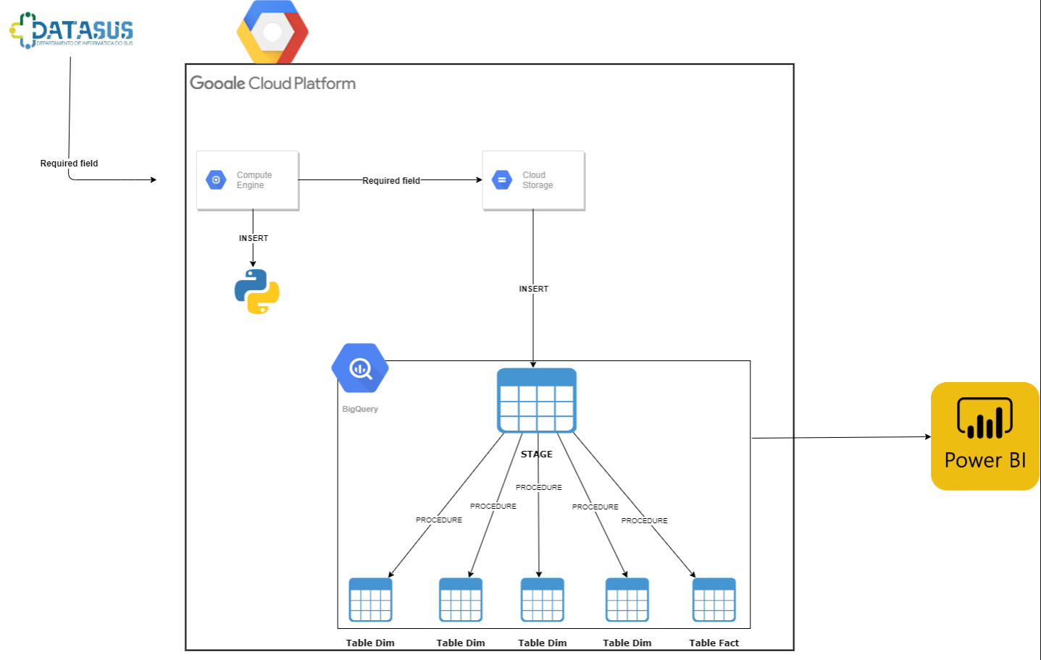
Arquitetura do Projeto

Slide 4
Distribuição das Atividades
Power BI | Dashboard
Cloud | API e Cloud Storage
Cloud | BigQuery

Slide 5
Planejamento do Projeto

Slide 6

Dúvidas?

